Slide 1
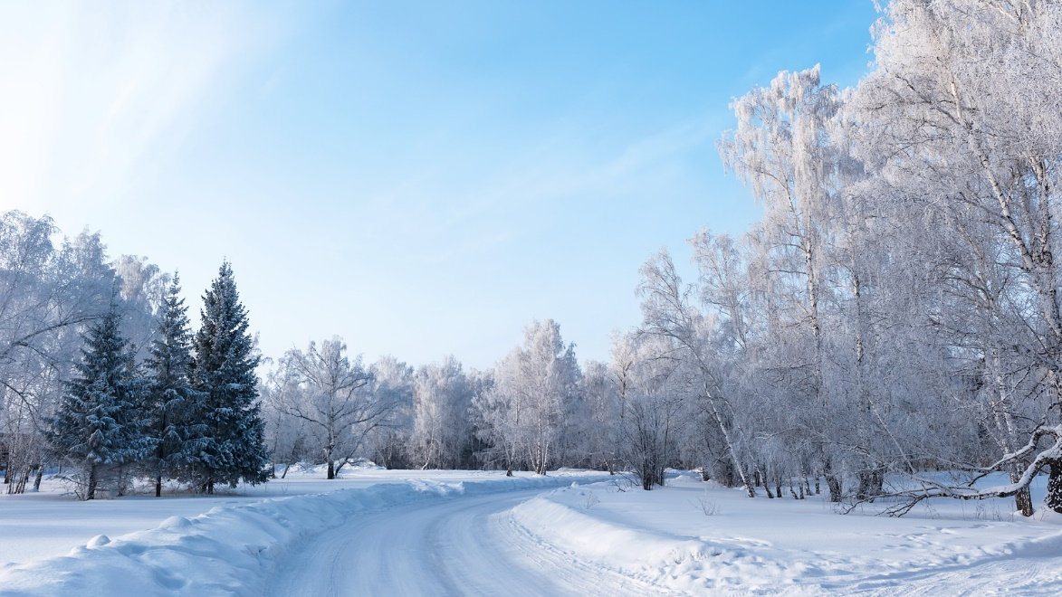
Муниципальное казенное образовательное учреждение детский сад №8 Путешествие в зимний лес Воспитатель: Андрусенко О.Н. г. Острогожск 2015г.

Slide 2
Цель: Систематизировать знания детей о жизни диких животных в зимний период.
Задачи:
Расширить знания детей о диких животных: внешний вид, жизнь животных зимой (чем питаются, где строят свой домик, как называют детенышей, маму).
Формировать представления детей о зиме, зимних явлениях.
Закреплять знания детей о деревьях (лиственные, хвойные), какие деревья легко узнаваемы зимой;
Развивать связную речь детей.
Обогащать словарный запас.

Slide 3
С каждым днем все холоднее,
Греет солнце все слабее,
Всюду снег, как бахрома, —
Значит, к нам пришла... (зима)
Он слетает белой стаей
И сверкает на лету.
Он звездой прохладной тает
На ладони и во рту.
(Снег)

Slide 4
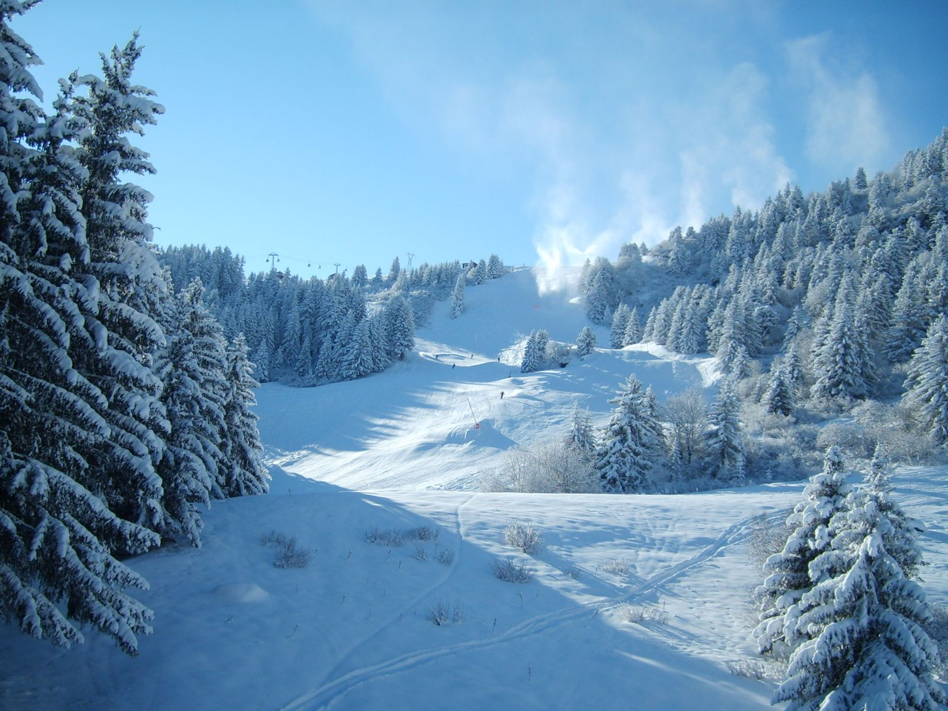
Ходит зима по лесу , ступает тихо, неслышно. А сама поглядывает по сторонам – то тут, то там свою волшебную картину дорисовывает.

Slide 5
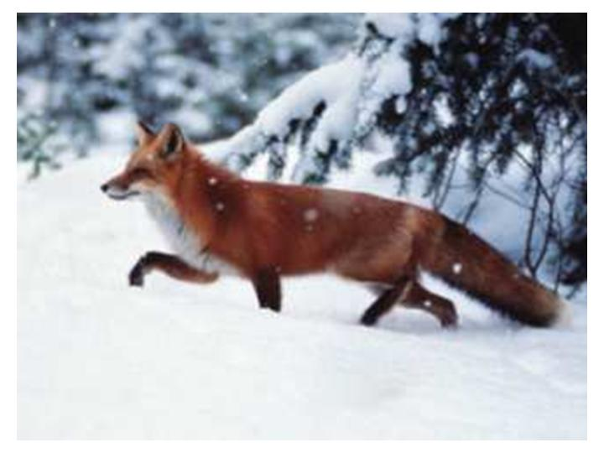
Всех зверей она хитрей, Шубка рыжая на ней. Пышный хвост её краса, Это - рыжая ...

Slide 6
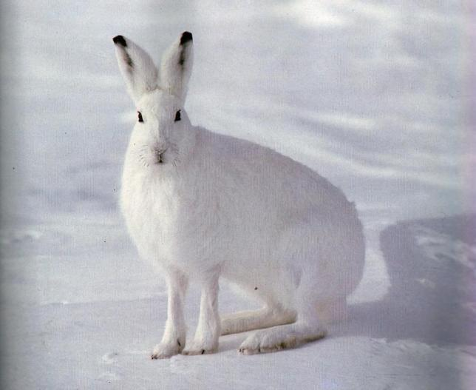
Длинные ушки, Быстрые лапки. Зимой беленький трусишка. Кто это? …
Пальчиковая игра «Зайка»:
Ушки длинные у зайки
Из кустов они торчат
Он и прыгает и скачет
Веселит своих зайчат.

Slide 7
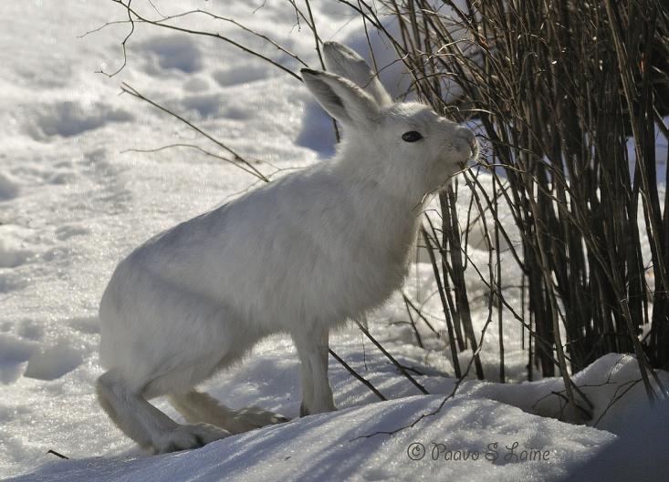
Заяц меняет цвет шубки. Летом он серый, а зимой белый
Зайцы едят разную траву, тонкие веточки, кору, семена, ягоды, яблоки, разные овощи.

Slide 8
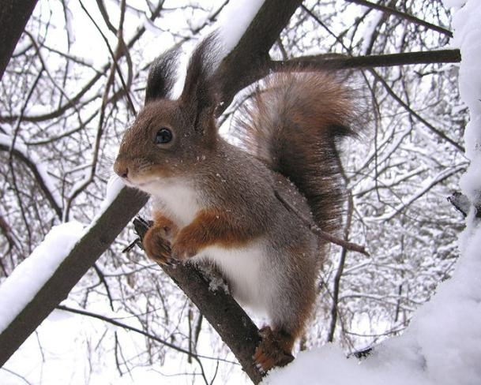
Хожу в пушистой шубе, живу в густом лесу. В дупле на старом дубе, орешки я грызу.

Slide 9
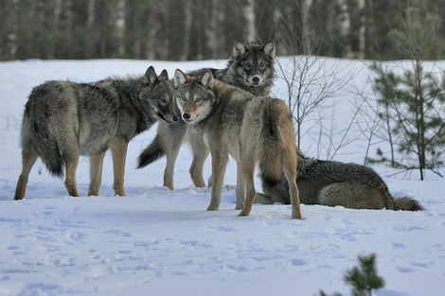
Злой, голодный, быстроногий Весь от холода продрог. Это страшный, одинокий Бегает по лесу …

Slide 10
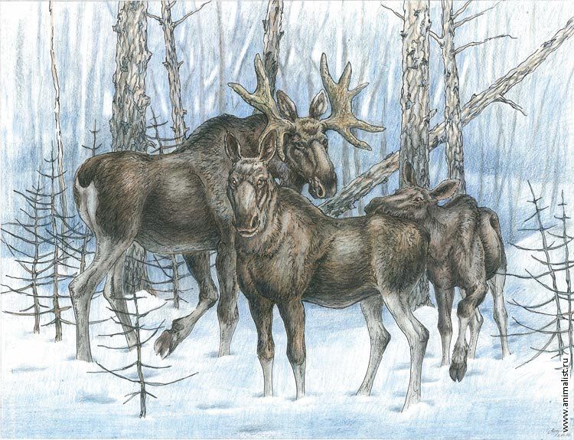
Словно царскую корону, Носит он свои рога. Ест лишайник, мох зеленый. Любит снежные луга.

Slide 11
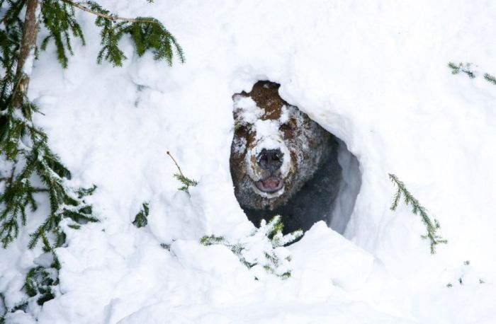
Вперевалку зверь идет По малину и по мед. Любит сладкое он очень. А когда приходит осень, Лезет в яму до весны, Где он спит и видит сны
А это что за сугроб?
Логоритмика:
«Как на горке снег, снег,
И под горкой снег, снег,
И на елке снег, снег
И под елкой спит медведь.
Тише, тише не шуметь.»

Slide 12
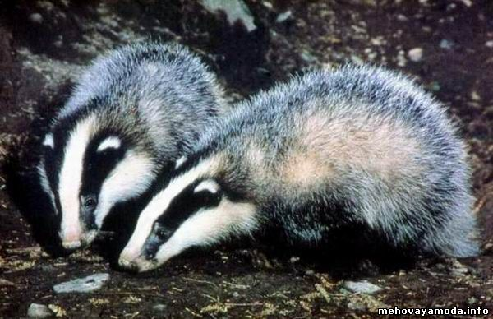
Роет норы он умело Знает, любит это дело. Потому кроту и друг, А зовут его …

Slide 13
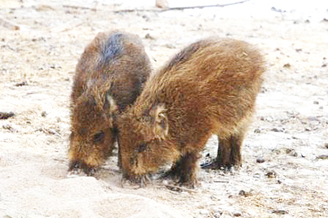
Этот зверь с двумя клыками, С очень мощными ногами С пятачком на носу. Роет землю он в лесу.

Slide 14
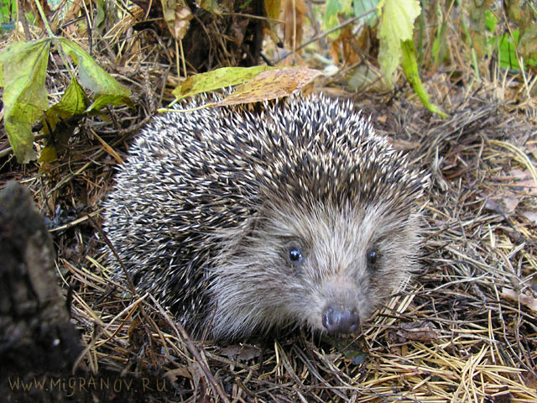
Сердитый недотрога Живёт в глуши лесной. Иголок очень много, А нитки не одной.

